Slide 1

Vorstellung der Bürgerenergiegenossenschaft in Nürtingen e.G.
Notes:
Begrüßung: Michael Medla

Slide 2
Ablauf
Begrüßung
Unser Ziel: Die lokale Energiewende selbst in die Hand nehmen.
Unsere drei Partner: Stiftung Ökowatt, Stadt Nürtingen, Stadtwerke Nürtingen GmbH
Die Genossenschaft BürgerEnergie in Nürtingen eG
Unsere PV Projekte
Netzdienlicher Großbatteriespeicher
Mitgliedschaft
Notes:
Begrüßung: Michael Medla

Slide 3
Unser Ziel:
Die lokale Energiewende selbst in die Hand nehmen.
Notes:
Unser Ziel: abwechselnd möglich – z.B. Otmar, Johannes, Gerhard, Klaus

Slide 4
Unser Ziel
Die Energiewende beginnt vor Ort.
Nürtingen soll so schnell wie möglich unabhängig von fossilen Energieträgern werden.
Wir wollen Turbo und Möglichmacher sein!
Gemeinsame Projekte, um Energieimport durch lokale Wertschöpfung zu ersetzen.

Slide 5



Unsere Partner
Notes:
Vorstellung der drei Partner jeweils und ihrer Motivation für das gemeinsame Projekt

Slide 6
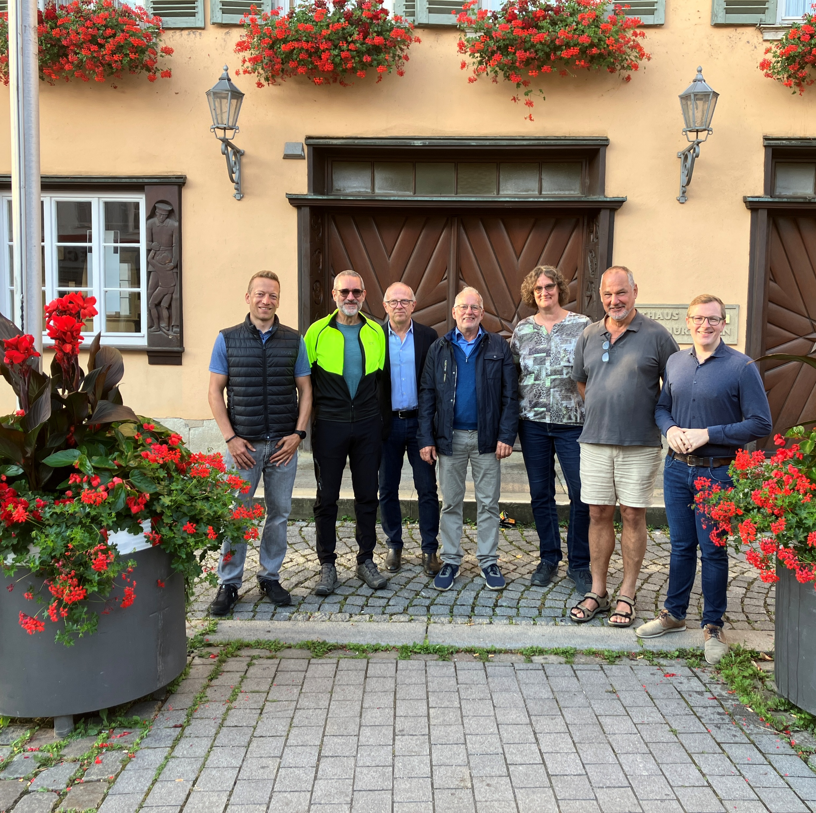
Unser Team
Vorstand
Klaus Seeger
Maschinenbauingenieur & PV-Berater (Projektumsetzung)
Oliver Hoß
Diplom-Verwaltungswirt & IT-Leiter (Finanzen & Mitgliederverwaltung)

Slide 7
Unser Team
Aufsichtsrat
Michael Medla – Jurist (Aufsichtsratsvorsitzender)
Gerhard Schwenk – Unternehmer (stellv. Vorsitzender)
Johannes Martin – Technischer Beigeordneter, Stadt Nürtingen
Hans Sigel – Geschäftsführer Stadtwerke Nürtingen
Otmar Braune – BUND & Pensionär
Susanne Scheufele –Energieberaterin

Slide 8

Unsere Projekte

Slide 9
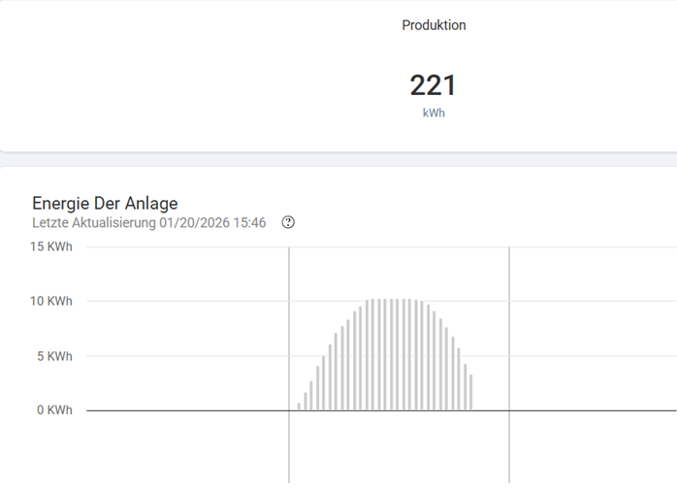
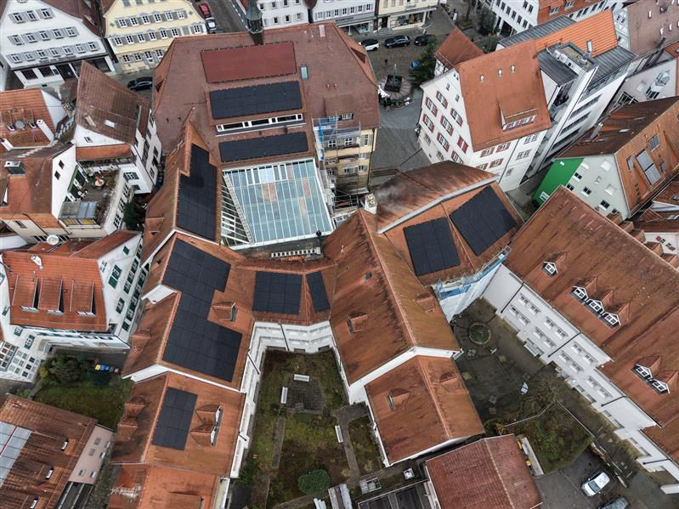
Projekt: Rathaus Nürtingen
Leistung 76,18 kWp
173 Stück 445 Watt Module full black und rot. Denkmalschutz gerecht
Ausrichtung Süden, teilw. Ost/West
Inbetriebnahme Dezember 2025
Pacht und Nutzungsvertrag mit der Stadt Nürtingen über 20 Jahre

Slide 10
Netzdienlicher Batteriespeicher
Batteriespeicher in Mittelspannungsebene
Leistung 5 MW, Kapazität 10 MWh
Separate Betreibergesellschaft von BEGiNT, SWN, ADS Tec
Betrieb und Vermarktung durch Dienstleister
Sommerlicher PV Strom Überschuß wird zwischengespeichert und steht nachts zur Verfügung
Entlastung des Verteilnetzes und Verringerung der Rückspeisung in Übertragungsnetz
Teilnahme am Stromhandel

Slide 11
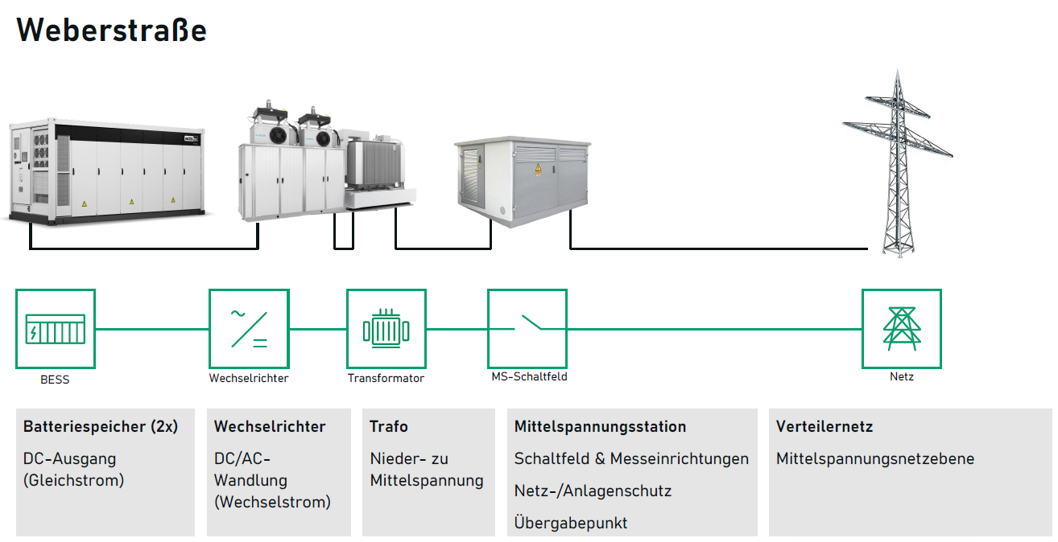
Funktionsschema

Slide 12
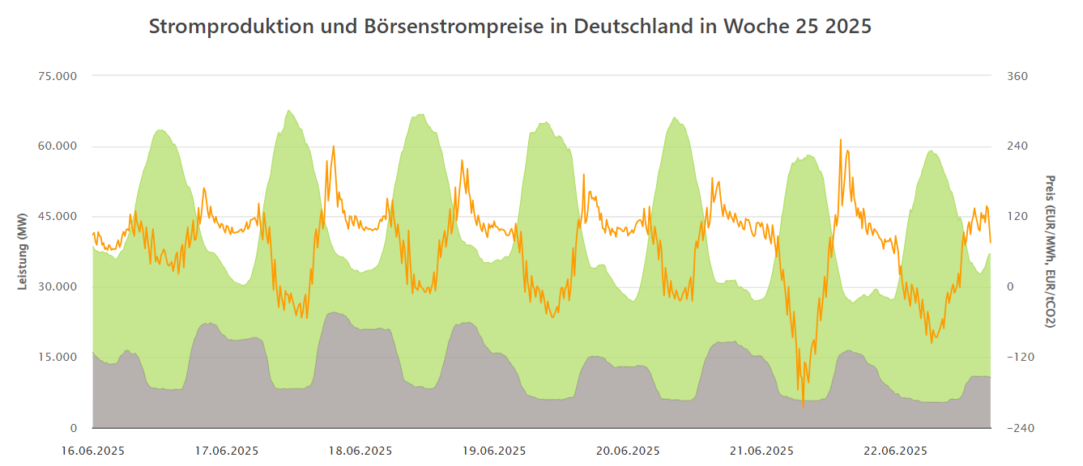
Ertragspotential Quelle https://www.energy-charts.info

Slide 13
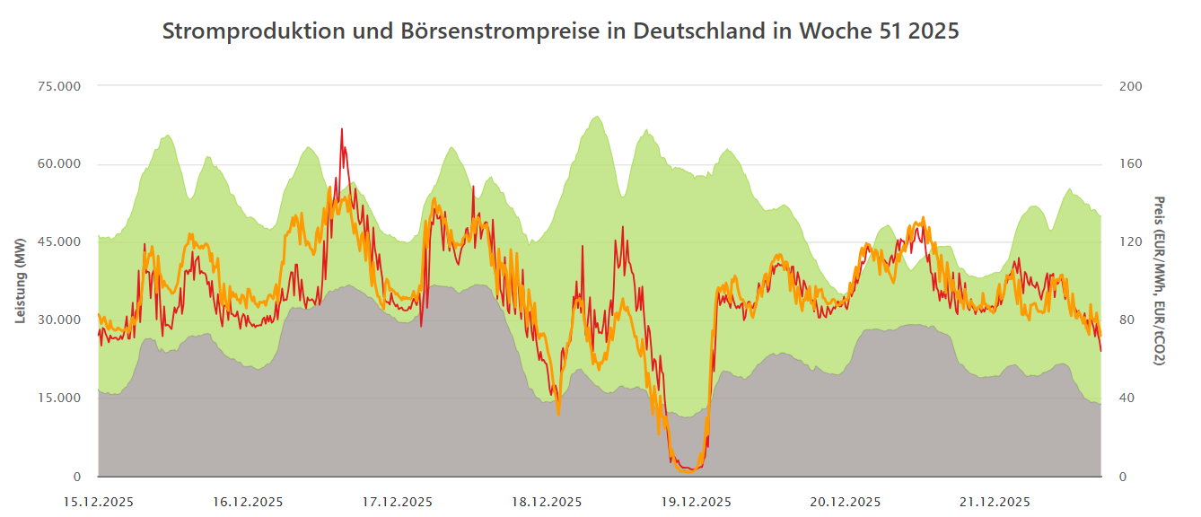
Ertragspotential Quelle https://www.energy-charts.info

Slide 14
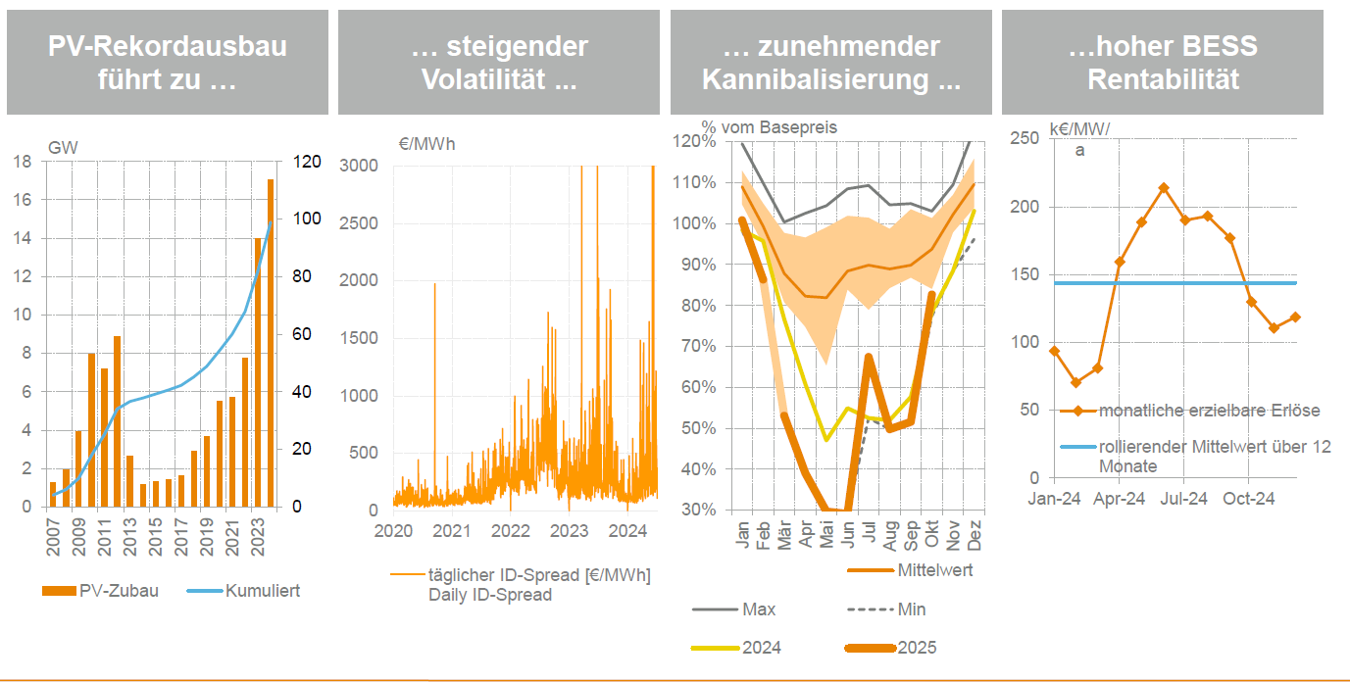
Entwicklung Quelle PV Magazin

Slide 15

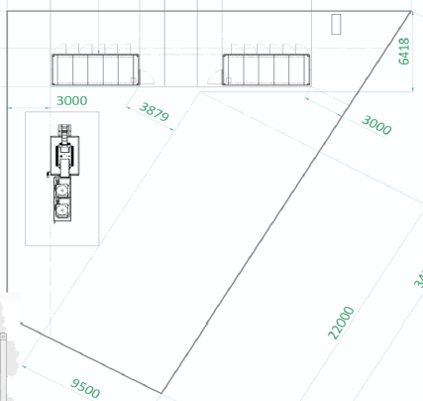
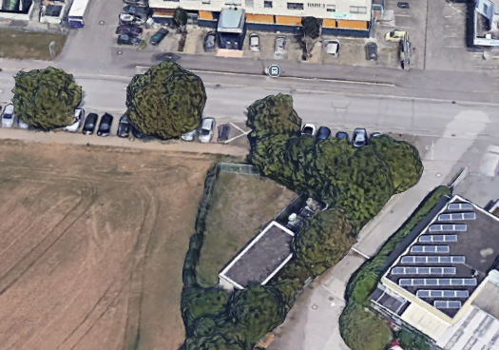
Projektpartner
Verteilnetzbetreiber und Nahversorger Nürtingen
Zuständig für:
Projektierung
Standort
Netzanschluß
Verwaltung und Abrechnung

Slide 16

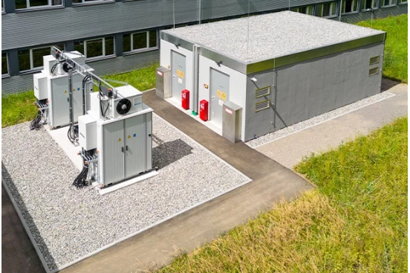
Projektpartner
Speicherhersteller in
Nürtingen
Zuständig für:
Lieferung Batterie
Lieferung Wechselrichter
Betrieb
Instandhaltung

Slide 17
Zeitplan
Zeichnen des Letter of Intent eine gemeinsame Betreibergesellschaft zu gründen
Vorbereitung des Gesellschaftervertrags und Prüfung durch die Projektpartner
Gründung der Betreibergesellschaft
Detailprojektplanung und Bestellung der notwendigen technischen Einrichtung und des Batteriespeichers
Ausbau Netzanschluß und Aufbau des Batteriespeichers
Start Probebetrieb und Qualifizierung durch den Trader
Start des Betriebs und Vermarktung der Kapazität
erledigt
Dezember 2025
vorauss. Februar 20026
vorauss. März 2026
vorauss. August 2026
vorauss. September 2026
vorauss. Januar 2027

Slide 18
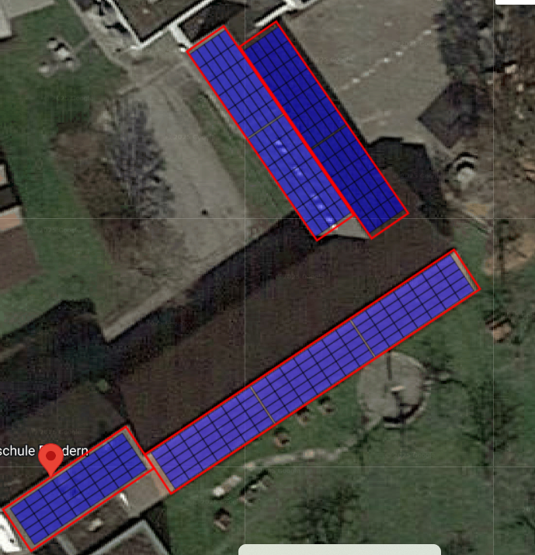
Projekt: Schule Reudern
Pacht und Nutzungsvertrag mit der Stadt Nürtingen
Projektierte Leistung 16 und 64 kWp
Unterkonstruktion für Schrägdach
178 Stück 450 Watt Module
Ausrichtung Süden, teilw. Ost/West
Überschusseinspeisung über bestehende Hausanschlüsse
Batteriespeicher 22 und 14,6 kWh
Realisierung Herbst 2025
Projekt vergabebereit

Slide 19
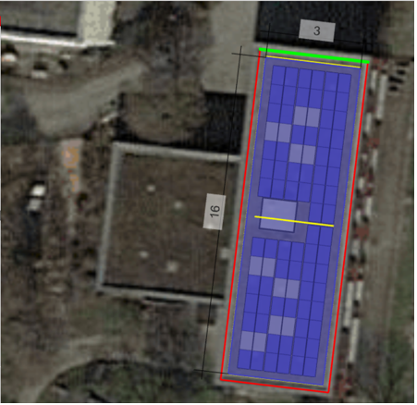
Projekt: Kinderhaus kleine Insel Zizishausen
Pacht und Nutzungsvertrag mit der Stadt Nürtingen
Projektierte Leistung 32 kWp
Unterkonstruktion für Gründach
74 Stück 435 Watt Module
Moduloptimierer wg. Teilabschattung
Aufständerung Ost/West 10 °
Überschußeinspeisung über bestehenden Hausanschluß
Realisierung Herbst 2025
Projekt vergabebereit

Slide 20
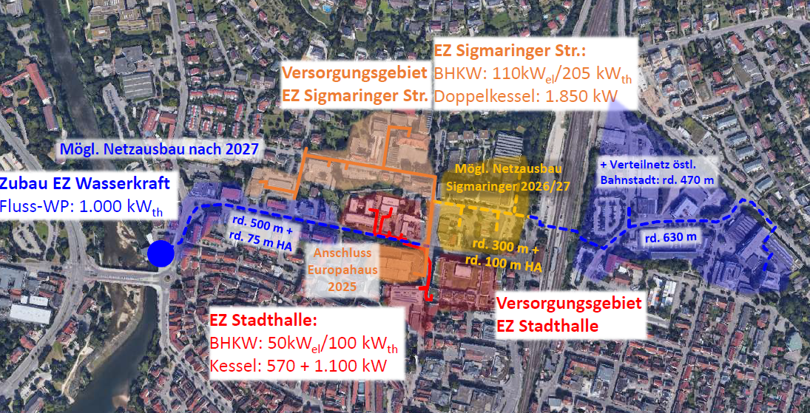
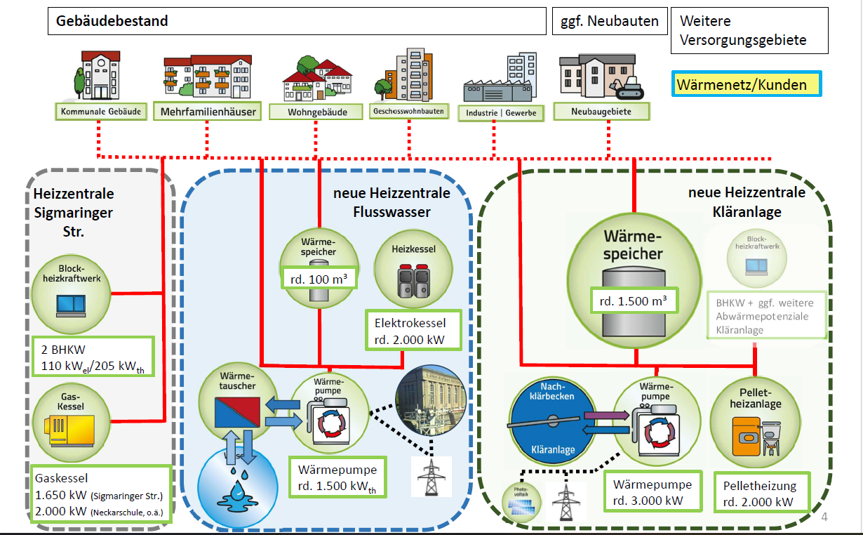
Wärmeerzeugung für Wärmenetze der SWN
Flusswasserwärmepumpe mit Speicher und E - Kessel
Leistung 1,5 MW, E- Kessel 2 MW
Separate Betreibergesellschaft von BEGiNT und SWN
Wärmebereitstellung an Wärmenetz der SWN
Sommerlicher PV Strom Überschuss kann in Elektrokessel in Wärme umgewandelt und gespeichert werden
Entlastung des Verteilnetzes und Verringerung der Rückspeisung in Übertragungsnetz

Slide 22
Mitgliedschaft
1000€, mehrere Anteile können gezeichnet werden
Vorteile
  Unterstützung, dass Idee Wirklichkeit wird
  Verzinsung des Mitgliedsanteils
  Mitbestimmung innerhalb der Genossenschaft (Mitgliedschaftsrechte
  Einsicht in Prüfungsbericht, Jahresabschluss, usw.)
  ggf. später exklusive Möglichkeiten wie Darlehen an die Gesellschaft
Mitgliedschaft durch Zeichnung der Beitrittserklärung
Notes:
Vorstellung Michael

Slide 23
Mitgliedschaft
Keine Nachschusspflicht, Haftung im worst case auf die investierte Summe begrenzt
Könnte ich ggf. die Mitgliedschaft beenden?
  Kündigung mit Frist von zwei Jahren zum Schluss des Geschäftsjahres
  Übertragung der Anteile auf andere Person möglich
  Im Todesfall gehen Anteile auf Erben über, zum Ende des Geschäftsjahres endet sie
  Im Fall der Auflösung des Unternehmens: Schluss des Geschäftsjahres, indem Erlöschen wirksam wurde.
Notes:
Vorstellung Michael

Slide 24
Danke für Ihr Kommen!
Wie Mitglied werden? Oder Fragen zur Genossenschaft?
Ansprechpersonen: Vorstandsmitglieder
Oliver Hoß und Klaus Seeger
info@begint.de
www.begint.de
Notes:
Unser Ziel: abwechselnd möglich – z.B. Otmar, Johannes, Gerhard, Klaus

Slide 25
Weitere Infoveranstaltungen – Sagen Sie es weiter!
Weitere Informationen auch unter www.begint.de
Notes:
Unser Ziel: abwechselnd möglich – z.B. Otmar, Johannes, Gerhard, Klaus

